Slide 1
moteur de recommandations de films
15 Novembre 2018, Maurice Clere

Slide 2
Objectifs
Problématique & IMDB
Exploration et nettoyage des données
Feature engineering
Modélisation
API

Slide 3
1. Problématique & IMDB

Slide 4
Problématique
Votre mission
À l’aide de méthodes non supervisées vous devrez élaborer une API capable de retourner 5 recommandations de films similaires et intéressants pour le visiteur. Ceci à partir d’une requête d’un nom de film (ou un id)
Les données
Votre client, grand prince, vous communique une base de données publique d’informations sur des films, à défaut d'avoir des données sur leurs utilisateurs.

Slide 5
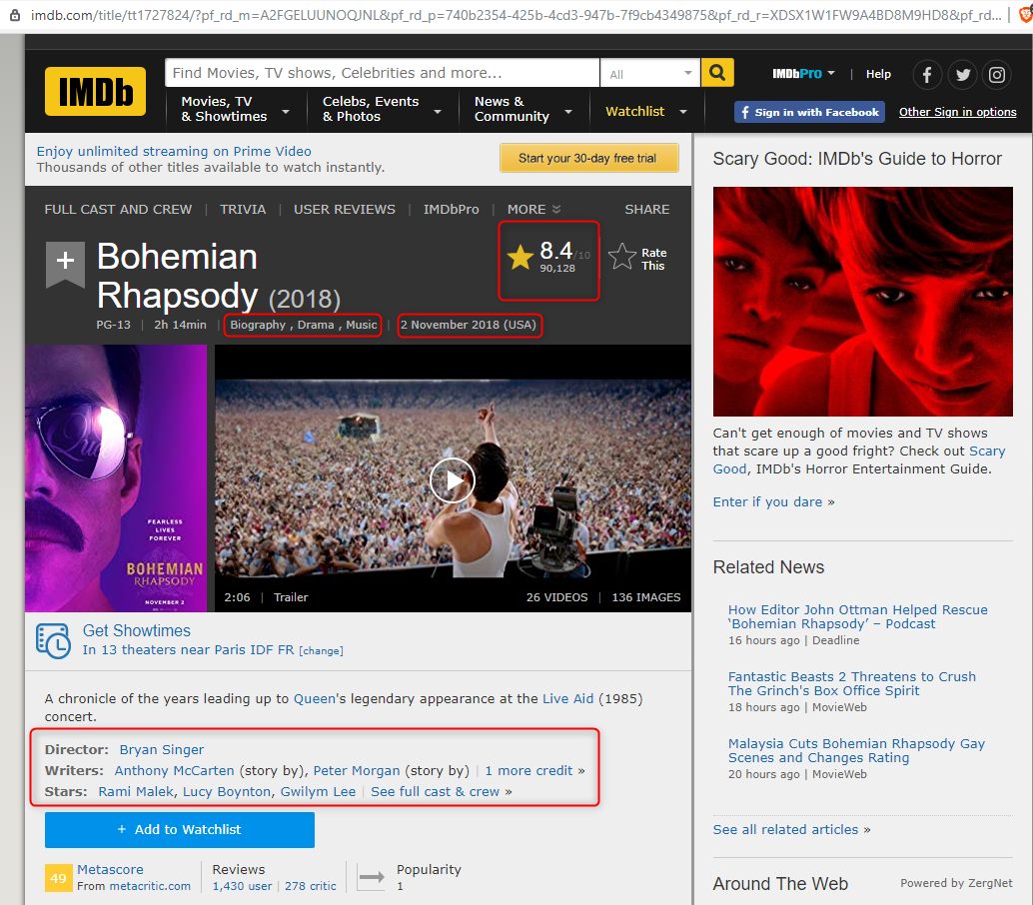
IMBD - Internet Movie Data Base:
1990: fondée par Col Needham sur les serveurs de l’université de Cardiff
1996: Statut d'entreprise de manière à former l'Internet Movie Database Ltd
1998: l’entreprise est racheté par Amazon

Slide 6
2. Exploration et nettoyage des données

Slide 7
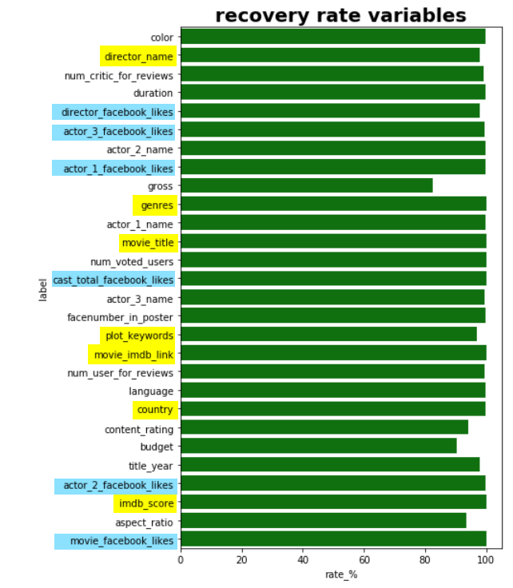
variables
Jaune: variables intéressantes
Bleu: variables facebook

Slide 8
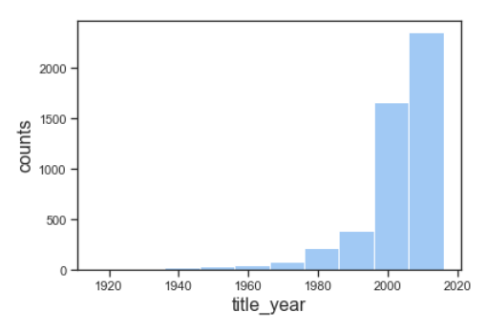
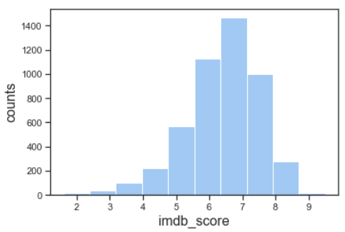
Distributions univariées
Films récents (après 2000) beaucoup plus représentés
Imdb score relativement bien distribué

Slide 9
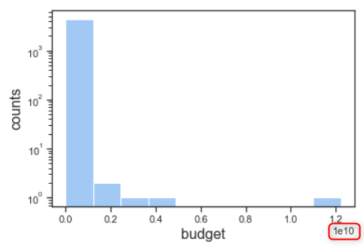
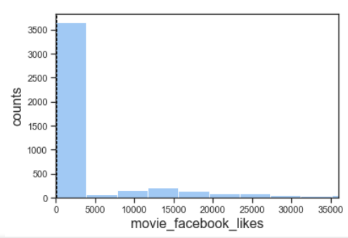
Distributions univariées
Quelques outliers sur le budget (devises)
La majorité des Facebook likes inférieur à 100

Slide 10
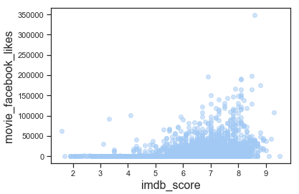
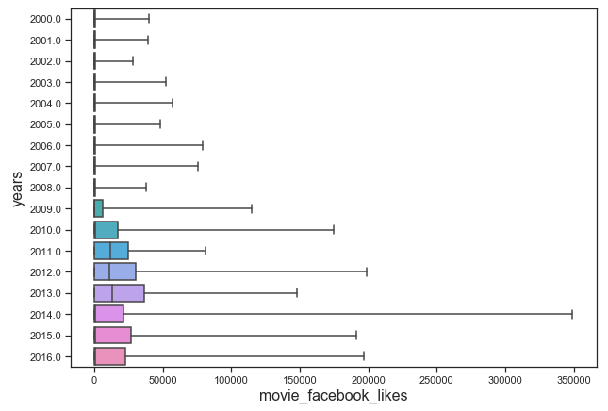
Distributions Bivariées
Légère tendance: FBL élevé → imbd_score haut, la réciproque n’est pas vrai
Facebook likes surtout présent après 2009 (~ démocratisation de Facebook)

Slide 11
Nettoyage
Duplicata "movie_title" & "director_name " : 124 lignes (0.02%)
"movie_title " : Unicode artefact: "\xa0« retiré (non-breaking space)
Données manquantes " movie_title" or "imdb_score" or "director_name“: 102 lignes (0.02%)

Slide 12
3. feature engineering

Slide 13
Hot encoding
Genres et Plot_keywords
Country
Director_name

Slide 14
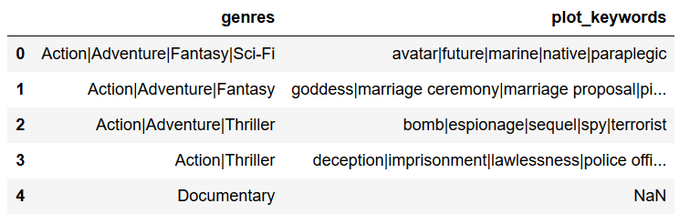
Genres et Plot_Keywords
24 genres
7878 keywords
Hot Encoding sur le top 29 (occurrences > 75)

Slide 15
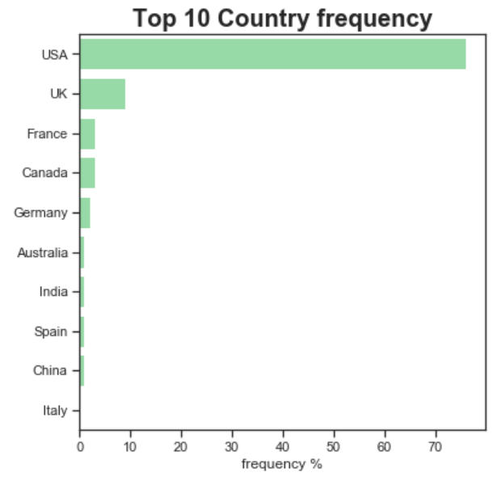
Country
Hot encoded sur « international » :
« 0 » pour US
« 1 » pour le reste

Slide 16
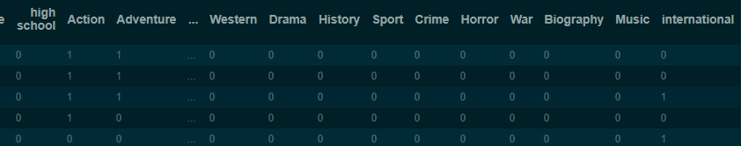
Hot encoded: Overview

Slide 17
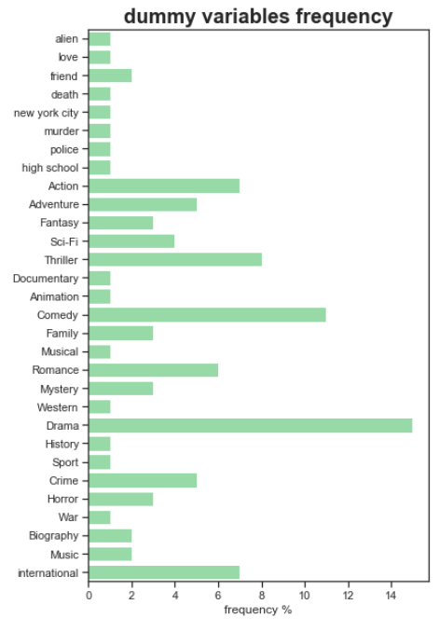
Top 29 hot encoded variables: fréquence > 1%

Slide 18
Director_name ?
Afin de prendre en compte le réalisateur, nous créons une variable « director_size » égal au nombre de films réalisés par ce directeur
1 ≤ director_size ≤ 26
scaled
0 ≤ director_size ≤ 1

Slide 19
4. Modélisation
PCA
Kmeans
NearestNeighbors

Slide 20
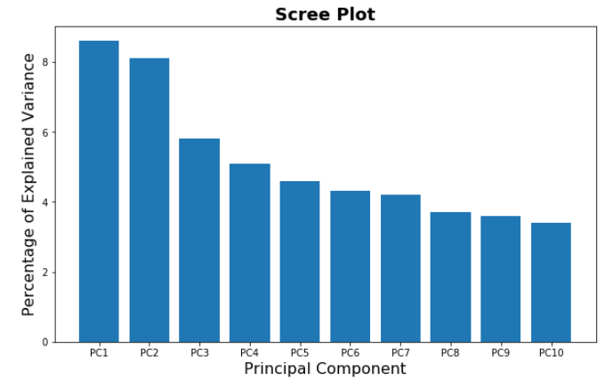
PCA
Les deux premières composantes n’expliquent que 16% de la variabilité total
Décroit continuellement
PCA n’est surement pas une bonne approche pour la modélisation

Slide 21
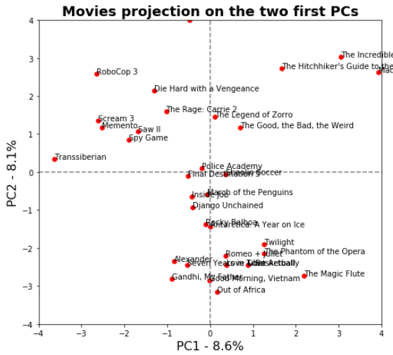
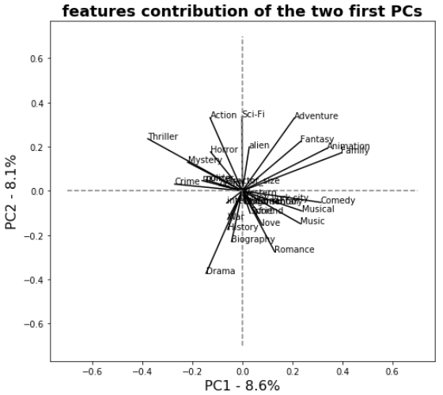
Projection PCA

Slide 22
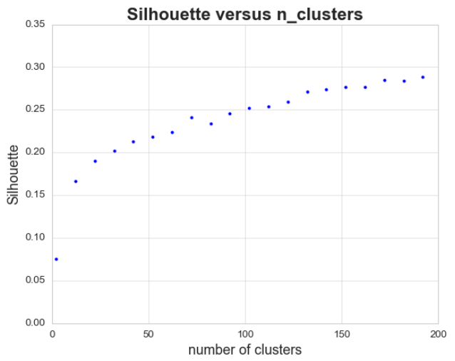
Kmeans
Créations de n groupes, puis sélection du top 5 avec le score imdb
Pour 100 groupes:
Environs 50 éléments par groupes
Silhouette 0.25

Slide 23
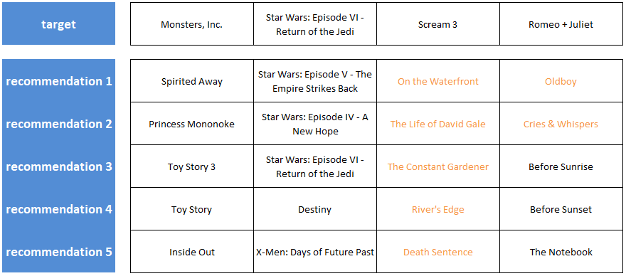
Kmeans - 99 clusters- Tests
99 clusters → ~50 occurrences par groupe en moyenne
(existence d’un groupe à 1)

Slide 24
NearestNeighbors
30 voisins les plus proches (Distance euclidienne)
Classement par score IMDB

Slide 25
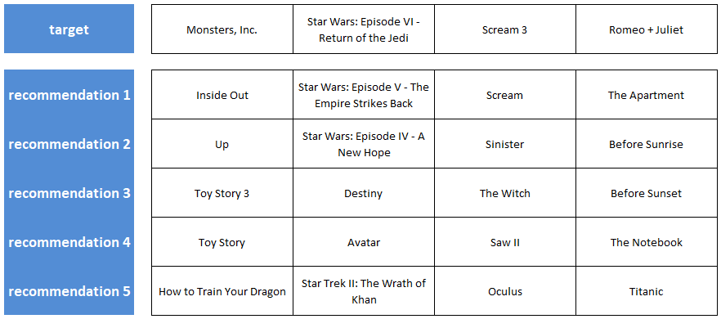
NearestNeighbors - tests

Slide 26
5. API

Slide 27
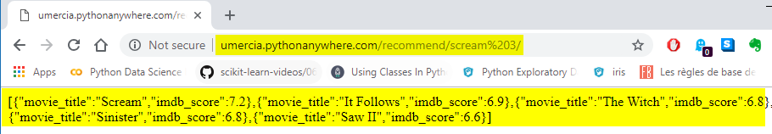
API
Modèle: NearestNeighbors
https://www.pythonanywhere.com
http://umercia.pythonanywhere.com/recommend/{movie_title}

Slide 28
Q & A

